Slide 1

jpegTransformeApp
Metodi del Calcolo Scientifico
A.A. 2022/2023 - Progetto 2
Gabriele Lecchi – 852134
Lorenzo Titta - 852107

Slide 2
Idea e Struttura – Prima parte
Ricerca libreria dct2 fft
Sviluppo algoritmo dct2
Confronto algoritmi
Estrapolazione conclusioni

Slide 3
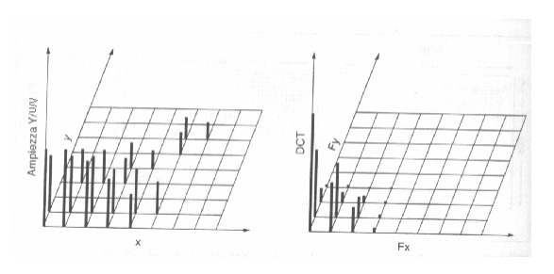
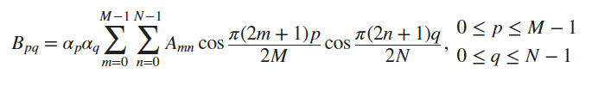
Algoritmo DCT2
La Trasformata Discreta del Coseno (DCT2) è una trasformata molto simile alla DFT che tratta esclusivamente numeri reali e il suo scopo è di garantire la compressione spaziale.

Slide 4
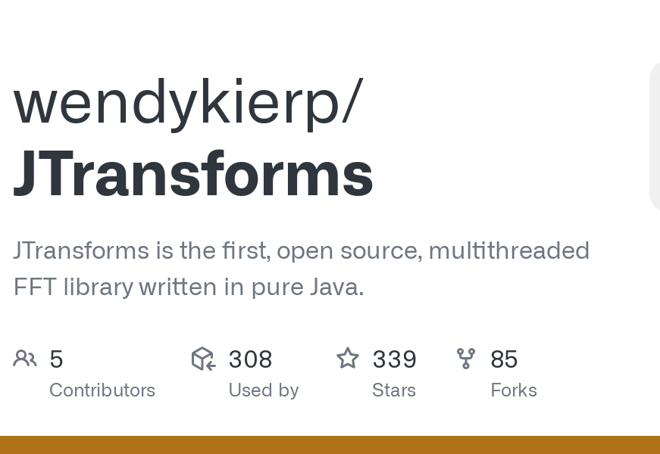
Libreria DCT2 FFT
La libreria scelta per l’algoritmo dct2 (FFT) si chiama JTransform, è una libreria openSource di Java che permette l’utilizzo del metodo descritto su matrici reali.

Slide 5
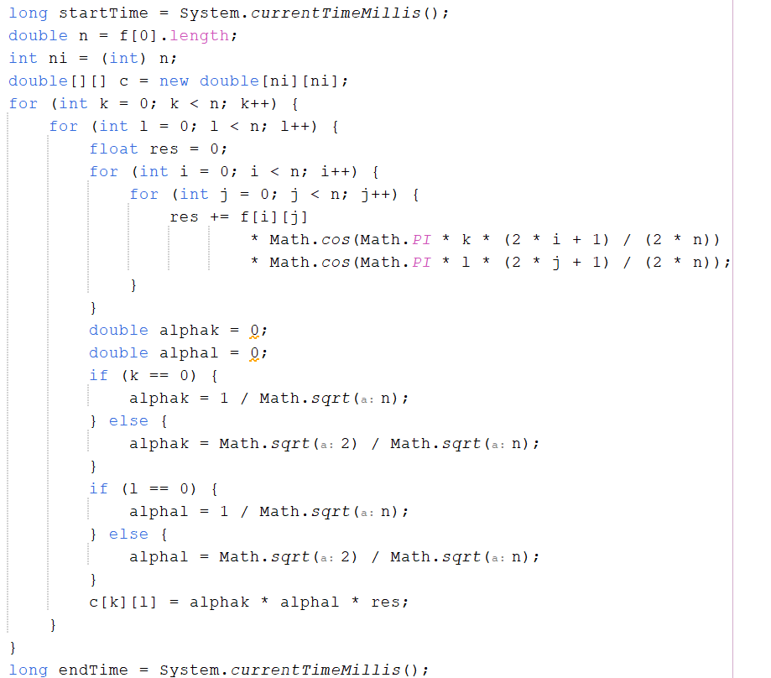
Implementazione algoritmo DCT2

Slide 6
Conclusioni – prima parte

Slide 7
Seconda parte
E’ stato utilizzato l’algoritmo dct2 per implementare la compressione di file bitmap (.bmp) in linea alla compressione jpeg. E’ stata implementata un interfaccia grafica che permette la compressione tramite parametri di dimensione di blocco e taglio della frequenza inseriti dall’utente.

Slide 8
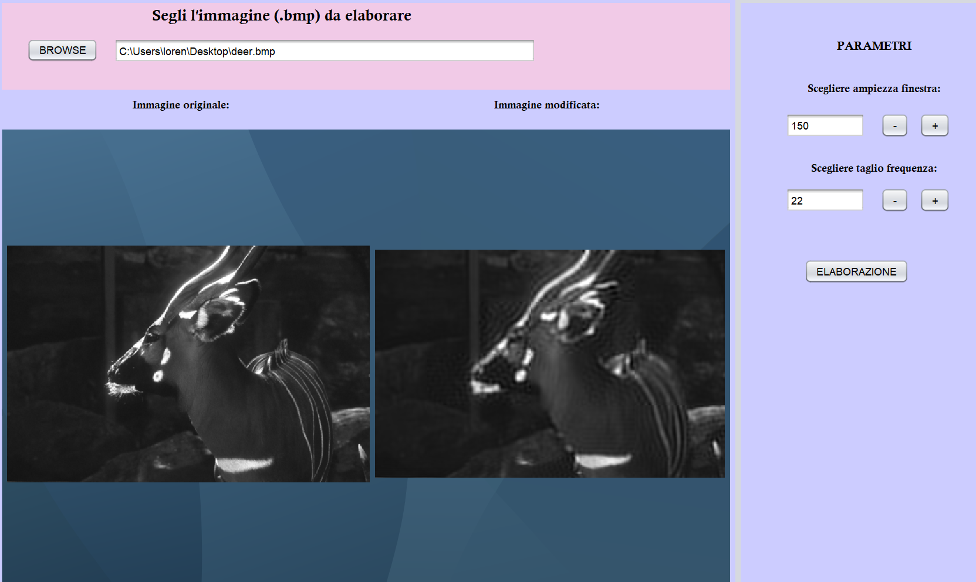
Interfaccia Grafica

Slide 9
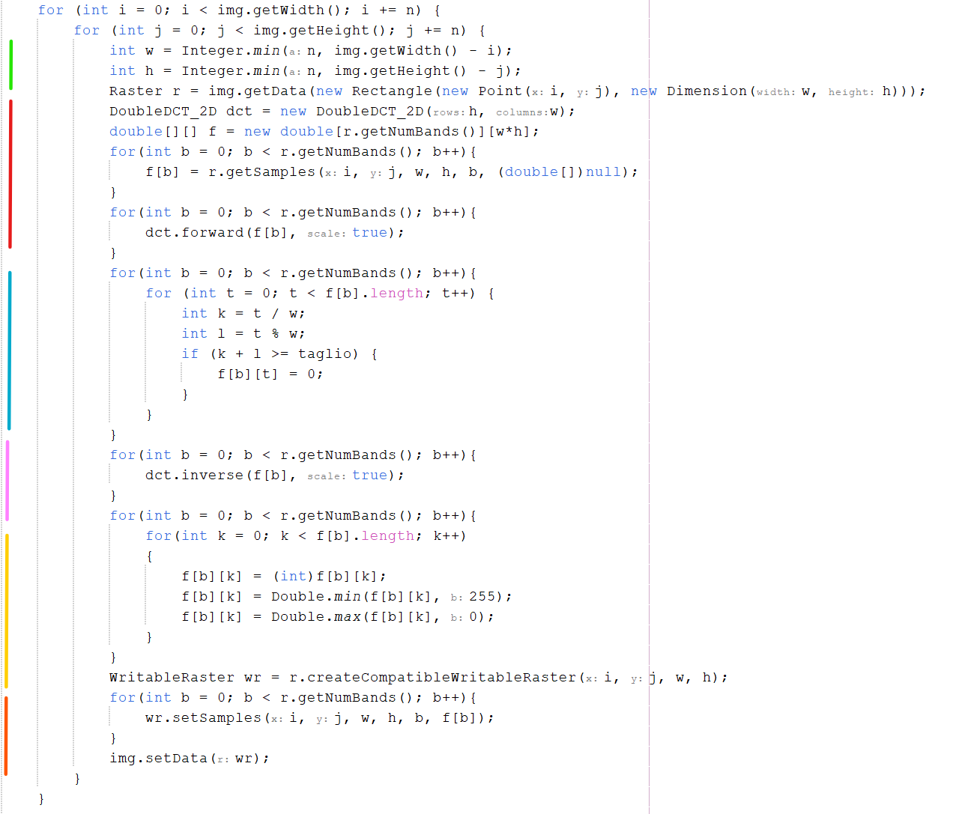
Codice
In questa parte di codice è rappresentata la struttura della divisione in blocchi della matrice e l’applicazione del taglio.

Slide 10
FINE
Ringraziamo per l’attenzione

